Slide 1
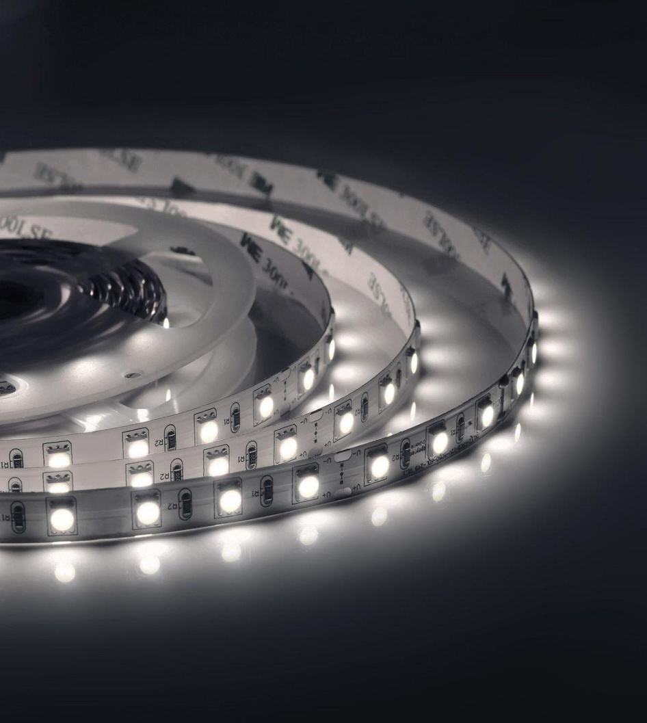
Иди на свет
Участники проекта:
Конофацкий Иван
ЦЭб-21Э1 – лидер команды
Леванов Дмитрий
ЦЭб-21Э1 – участник команды (координатор)

Slide 2
Актуальность
В условиях дефицита ресурсов и их высокой стоимости в современных условиях важным является решение проблемы ресурсосбережения и экономии финансовых средств.
Одним из способов решения данной задачи является переход на светодиоды, особенно в сфере ЖКХ и в частных жилых домах.
Данный способ является одним из наиболее перспективных и действенных, если требуется экономить электроэнергию на предприятиях ЖКХ, многоквартирных жилых домах, частных коттеджах, садовых кооперативах, промышленных предприятиях.
Расходы на освещение снижаются практически в 10 раз, по сравнению с обычными лампами накаливания.
Выделяют несколько основных преимуществ от внедрения светодиодов в сеть.

Slide 3
Проблемы
Тарифы на коммунальные услуги постоянно растут, что приводит к поиску альтернативных способов экономии электроэнергии на предприятиях ЖКХ, многоквартирных жилых домах, частных коттеджах, садовых кооперативах, промышленных предприятиях.
Предлагается несколько методов, как можно перестать переплачивать за свет и не выходить за рамки имеющихся лимитов финансовых средств.

Slide 4
Решение
Разместить на внутренней стороне оконных рам и дверей предприятий ЖКХ, многоквартирных жилых домах, частных коттеджах, садовых кооперативах, промышленных предприятий и офисных помещений светодиодную ленту с солнечной батареей на внешней стороне.

Slide 5
рынок
Тип рынка - региональный
Масштаб рынка - массовый
Тип потребителя - физические и юридические лица (управляющие компании, предприятия различных отраслей национального хозяйства)
Страна производителя - Россия

Slide 6
Бизнес-модель
Показатели | Светодиодная лампа на электричестве | Светодиодная лента на солнечной батареи | Отклонения
Стоимость 1 ед/1м, руб. | 206,0 | 66,8 | -
Количество на подъезд 1ед/1м | 6 | 15 | -
Затраты на приобретение, руб. | 1236,0 | 1002,0 | -234,0
Затраты на приобретение батареи, руб. | - | 200,0 | +200
Затраты на установку, руб. | 123,6 | 120,2 | -3,4
Затраты на электричество, руб. | 300,0 | - | -300,0
Итого затрат, руб. | 1659,6 | 1322,2 | -337,4

Slide 7
Текущий результат
Идут переговоры с представителями управляющей компанией «Жилищник-6» о возможности тестирования предлагаемого метода освещения подъезда № 2 по улице Чокана Валиханова, многоквартирного дома № 11.

Slide 8
Команда
Конофацкий Иван Сергеевич,
студент ЦЭб-21Э1 группы –
лидер команды, инициатор.
Леванов Дмитрий,
Студент ЦЭб-21Э1 группы –
участник команды, координатор.

Slide 9
Планы развития
Декабрь 2023 – защита проекта
Март 2024 – тестирование методики
Июнь 2024 – защита ВКР (стартап как диплом), создание малого предприятия
Июль 2024 – заключение договоров о сотрудничестве с управляющей компанией «Жилищник-6», садовыми кооперативами.
Октябрь 2024 – расширение сотрудничества с предприятиями ЖКХ, собственниками частных коттеджей.

Slide 10
контакты
Конофацкий Иван Сергеевич
8-913-151-45-31
ivankonofacki@gmail.com
Леванов Дмитрий Владимирович
8-950-956-49-21

Slide 11
Эксплуатация
Экономия энергии. Светодиод способен дать свыше 110 Лм/Вт светоотдачи против 15 Лм/Вт (обычная лампа) и 70 Лм/Вт (энергосберегающий тип).
Срок службы выше в 100 раз (сто тысяч часов против одной тысячи).
Возможность регулирования яркости освещения.
Эксплуатация реальна в широких температурных пределах (от -60 до +60 градусов).

